Slide 1

降着成長する種BH
が受ける
Dynamical Friction
2023年初代星研究会@北海道大
鈴口智也 (京大D1)
共同研究者：杉村和幸(北大)、細川隆史(京大)、
松本倫明(法政大)

Slide 2
導入

Slide 3
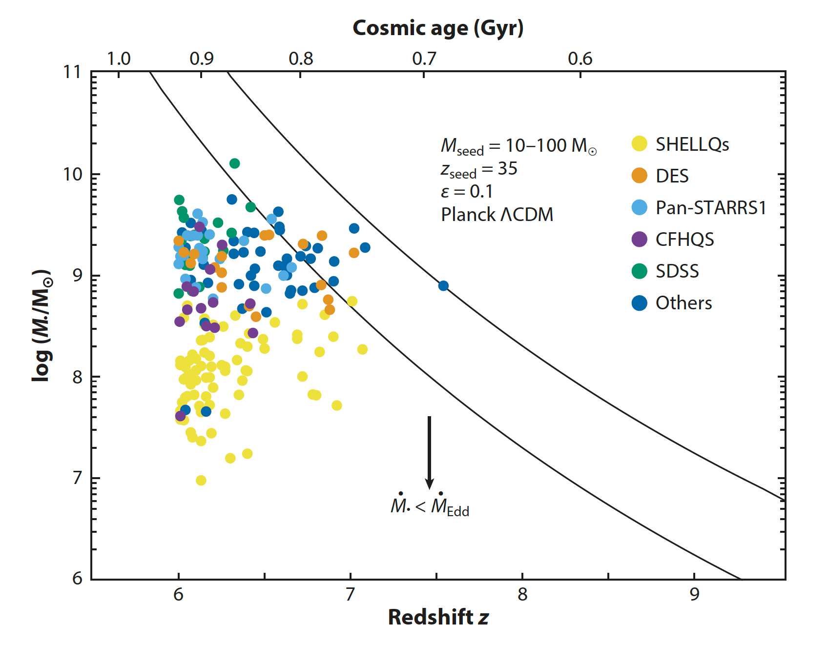
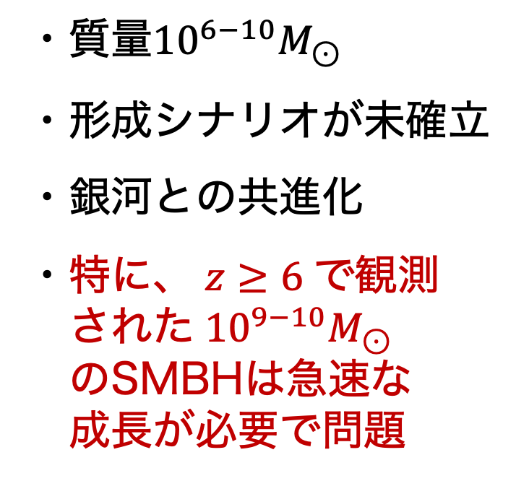
SuperMassive Black Hole
・質量${10}^{6−10}M_{⊙}$
・形成シナリオが未確立
・銀河との共進化
・特に、$z≥6$で観測
された${ 10}^{9−10}M_{⊙}$
のSMBHは急速な
成長が必要で問題
Inayoshi+20

Slide 4
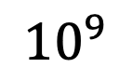

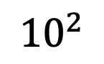
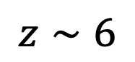
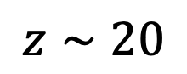
SMBHの形成シナリオ候補
SMBH
成長
形成
$${10}^{9}$$
種BH
超大質量星
質量($M_{⊙}$)
木村さん、喜友名さんの話
種BH
初代星
ガス降着
$${10}^{2}$$
$$z∼6$$
赤方偏移
$$z∼20$$

Slide 5
SMBHの形成シナリオ候補
SMBH
銀河合体
$${10}^{9}$$
高密度領域形成
質量($M_{⊙}$)
種BH
初代星
ガス降着
$${10}^{2}$$
$$z∼6$$
赤方偏移
$$z∼20$$

Slide 6
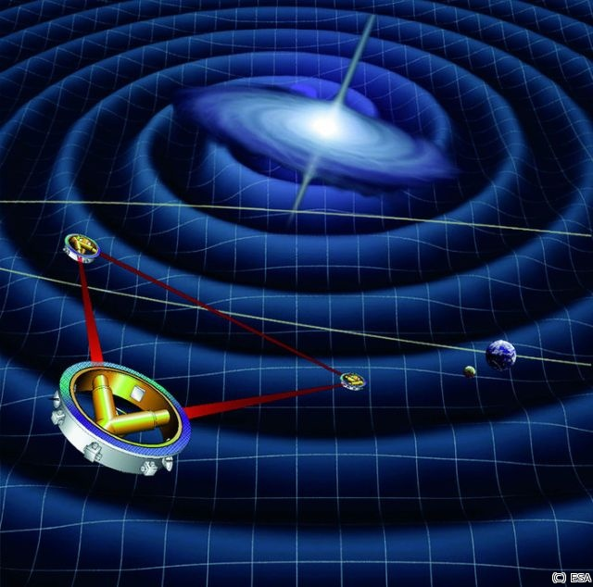


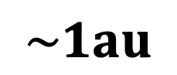
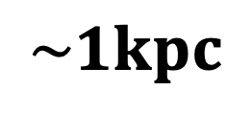
種BHの連星
$$\sim 1kpc$$
$$\sim 1au$$
種BH
重力波
銀河合体
連星形成
合体
急速成長する種BHは連星である可能性が高い
Q. ガス降着、輻射フィードバックを考慮したときに、
合体に至るまでの時間スケールは？

Slide 7
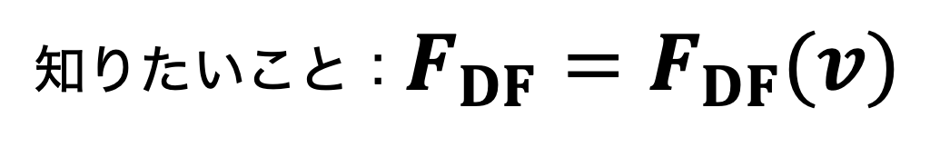
ガス中を運動する天体
・天体重力によって後方
が高密度になり、減速
する向きの力を受ける
流体素片
ガス
@天体静止系
天体
(ガスによる)力学的摩擦
Gas Dynamical Friction
知りたいこと：$F_{DF}=F_{DF}(v)$

Slide 8
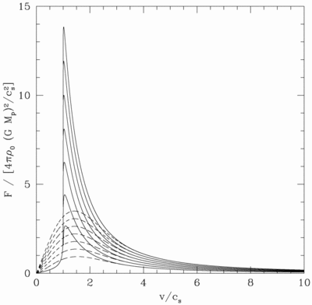
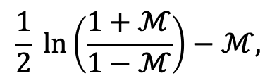
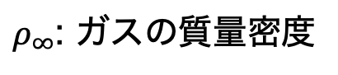

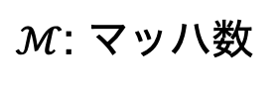
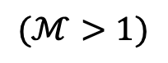
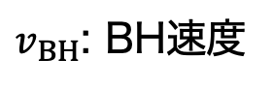
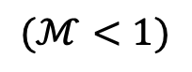
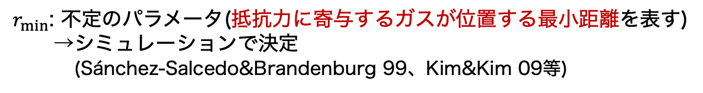
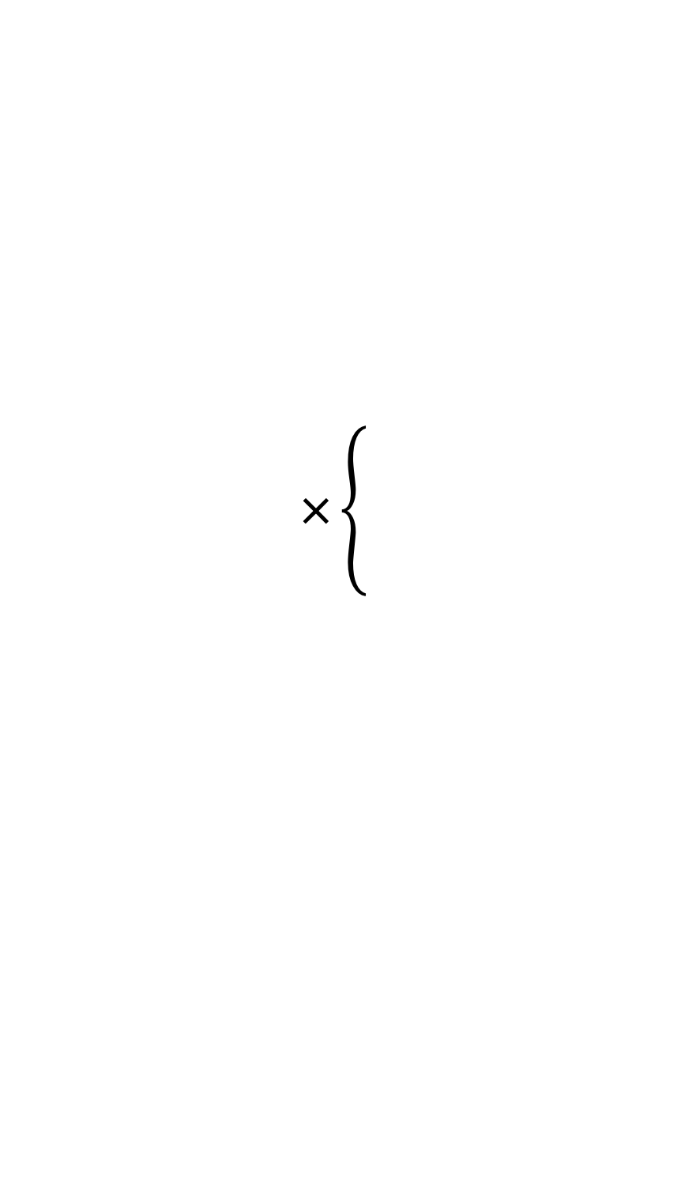
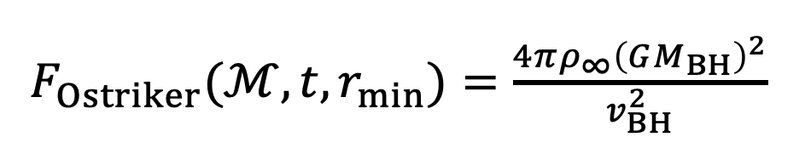
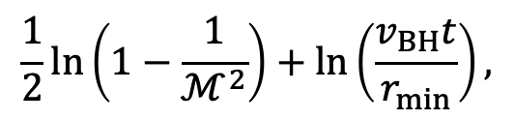
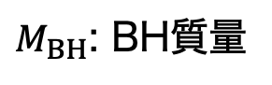
線形理論(Ostriker Formula)
時刻$t=0$に重力源が突然発生すると仮定
$F_{Ostriker}(ℳ,t,r_{min})=\frac{4πρ_{∞}{\left(GM_{BH}\right)}^{2}}{v_{BH}^{2}}$
$×\left\{\begin{aligned} \\ \end{aligned}\right.$
$$\frac{1}{2} \ln\left(\frac{1+ℳ}{1−ℳ}\right)−ℳ,$$
$$(ℳ<1)$$
力学的摩擦
$$\frac{1}{2}\ln\left(1−\frac{1}{ℳ^{2}}\right)+\ln\left(\frac{v_{BH}t}{r_{min}}\right),$$
$$(ℳ>1)$$
Ostriker99
$v_{BH}$: BH速度
$M_{BH}$: BH質量
$ℳ$: マッハ数
$ρ_{∞}$: ガスの質量密度
マッハ数
$r_{min}$: 不定のパラメータ(抵抗力に寄与するガスが位置する最小距離を表す)
→シミュレーションで決定
(Sánchez-Salcedo&Brandenburg 99、Kim&Kim 09等)

Slide 9
抵抗力 w/ 降着
１ 降着による非線形性
２ 降着による運動量フラックスも力として寄与
流体素片
力学的摩擦
@天体静止系
天体
運動量流入
線形理論をもとに、降着の効果を入れた抵抗力の
公式を作りたい

Slide 10

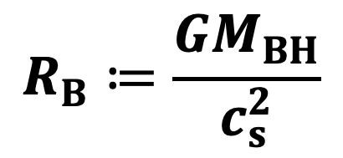
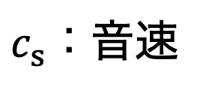
重要な長さスケール
・球対称ガス降着における典型的な長さスケール
$$R_{B}≔\frac{GM_{BH}}{c_{s}^{2}}$$
ボンディ半径
・軸対称ガス降着における典型的な長さスケール
$$R_{BHL}≔\frac{GM_{BH}}{{c_{s}^{2}+v}_{BH}^{2}}$$
Bondi-Hoyle-Lyttleton半径
$c_{s}$：音速

Slide 11
本研究の目標
ガス降着による非線形性を考慮したときに
天体(BH)が受ける抵抗力の速度依存性を、
線形理論による定式化をもとに求める

Slide 12
手法

Slide 13
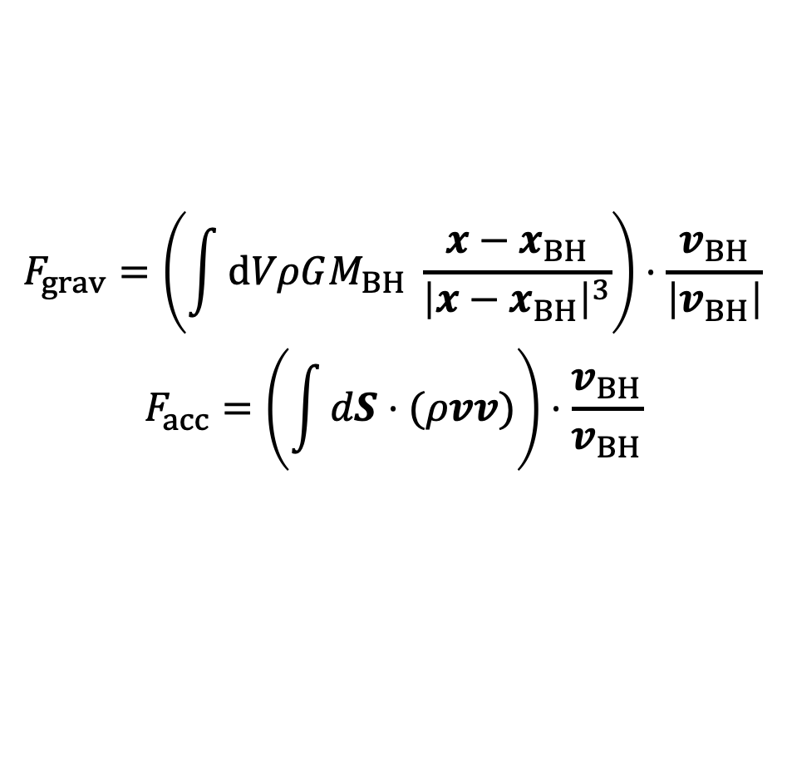

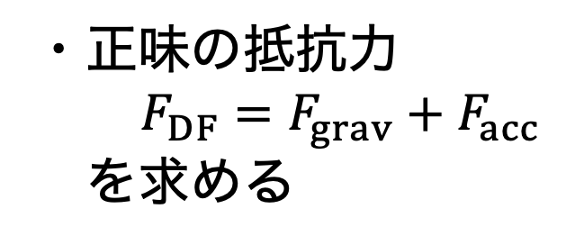

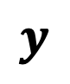

問題設定
$$y$$
・ガスに$+x$方向の初速を与え、
BHへの降着率が一定になる
まで計算
$$x$$
・正味の抵抗力
$F_{DF}=F_{grav}+F_{acc}$
を求める
BH
$$z$$
・ガスの初速度が
パラメータ
$$F_{grav}=\left(\int{dVρGM_{BH} \frac{{x−x}_{BH}}{{\left|x−x_{BH}\right|}^{3}}}\right)⋅\frac{v_{BH}}{\left|v_{BH}\right|}$$
$$F_{acc}=\left(\int{dS⋅(ρvv)}\right)⋅\frac{v_{BH}}{v_{BH}}$$

Slide 14

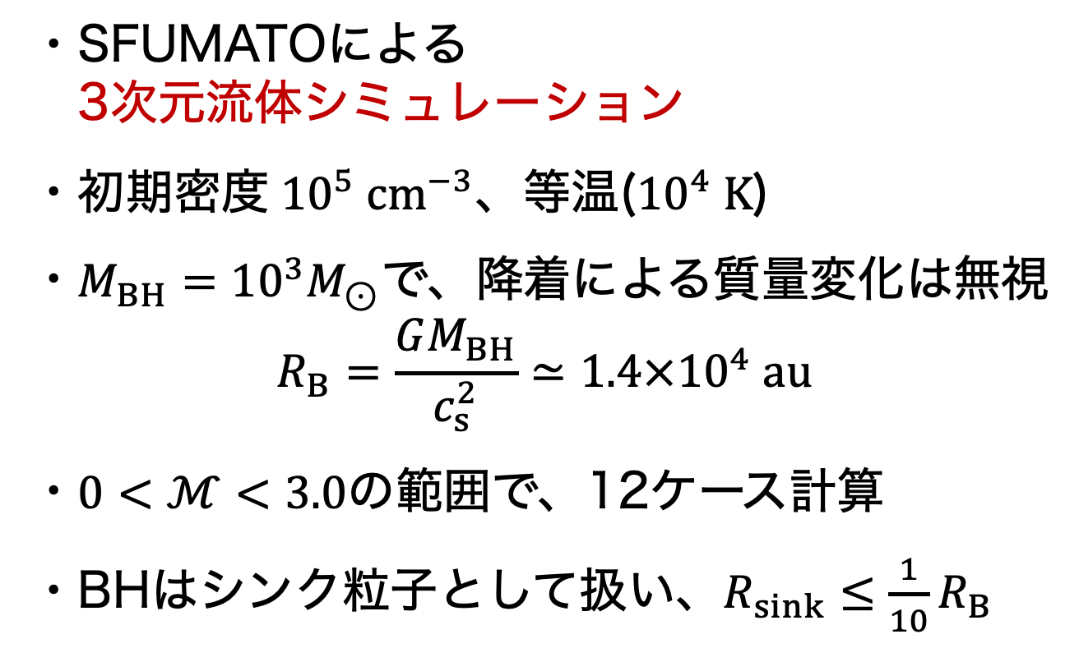
計算手法
・SFUMATOによる
3次元流体シミュレーション
・初期密度${ 10}^{5} cm^{−3}$、等温(${10}^{4} K$)
・$M_{BH}={10}^{3}M_{⊙}$で、降着による質量変化は無視
$$R_{B}=\frac{GM_{BH}}{c_{s}^{2}}≃1.4×{10}^{4} au$$
・$0<ℳ<3.0$の範囲で、12ケース計算
・BHはシンク粒子として扱い、$R_{sink}≤\frac{1}{10}R_{B}$

Slide 15
結果

Slide 16
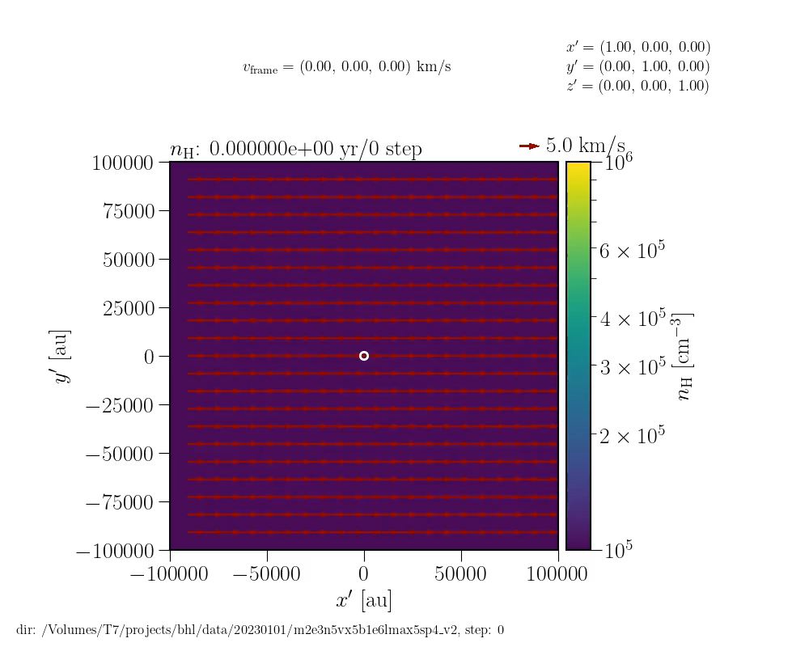

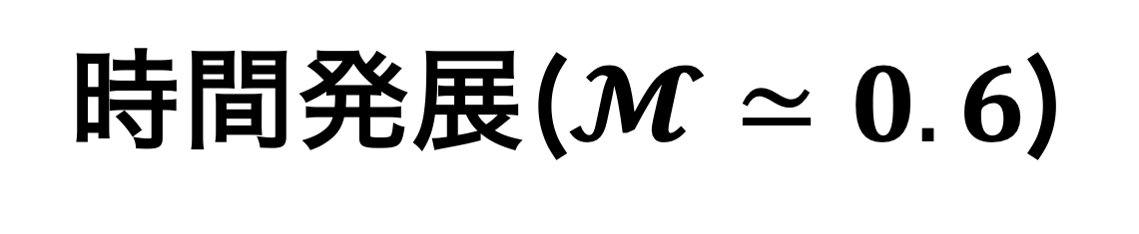
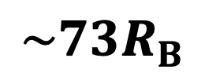
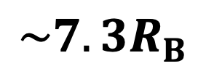
時間発展($𝓜≃0.6$)
$$\sim 7.3R_{B}$$
$$\sim 73R_{B}$$

Slide 17

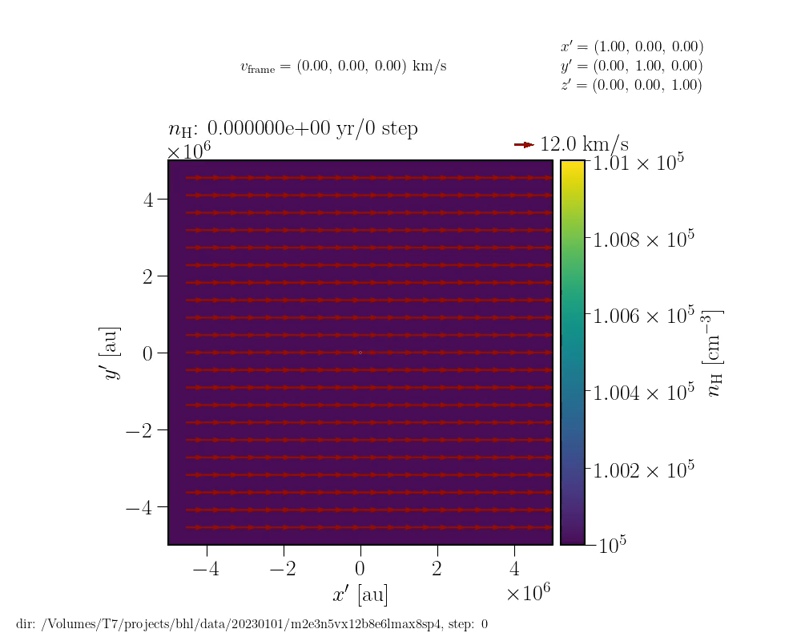

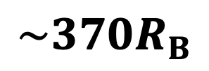
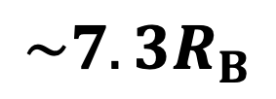
時間発展($𝓜≃1.5$)
$$\sim 7.3R_{B}$$
$$\sim 370R_{B}$$

Slide 18
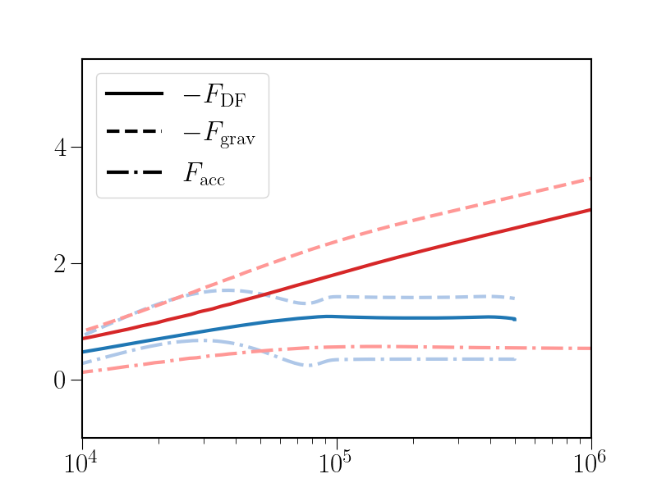


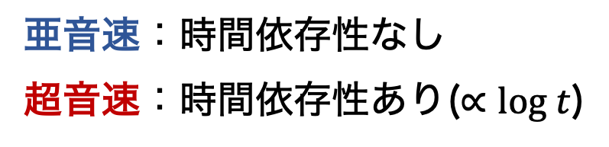
時間発展
$$𝓜≃1.5$$
規格化された抵抗力
$$𝓜≃0.6$$
時間 [yr]
亜音速：時間依存性なし
超音速：時間依存性あり($∝log t$)
線形理論に無矛盾！

Slide 19
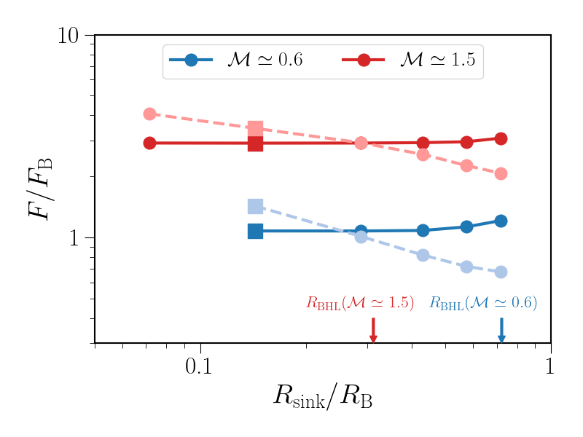
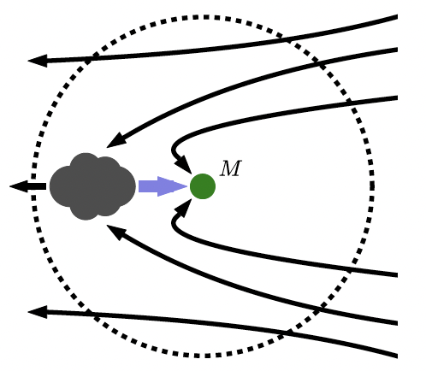
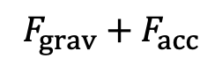
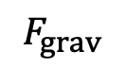
解像度依存性
正味の抵抗力は解像度(シンク半径)に依存しない
規格化された抵抗
$$F_{grav}$$
$$F_{grav}+F_{acc}$$
シンク半径/ボンディ半径
図はLee & Stahler 14より
降着ガスは天体に力学的摩擦を及ぼす一方、降着時に運動量を
持ち込み、結果として解像度依存性が消える

Slide 20
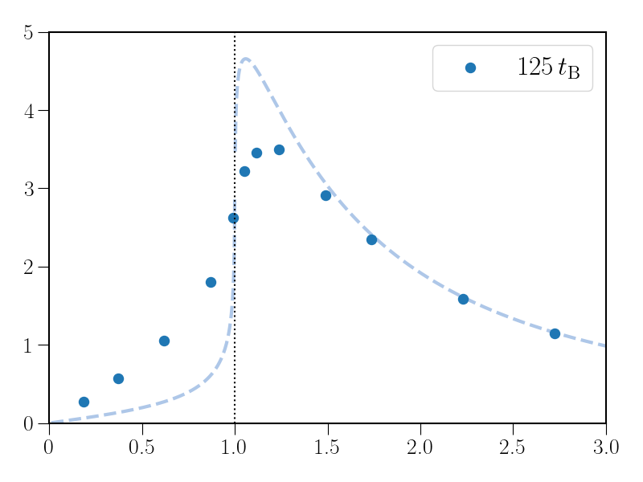
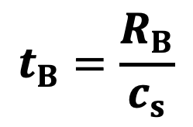
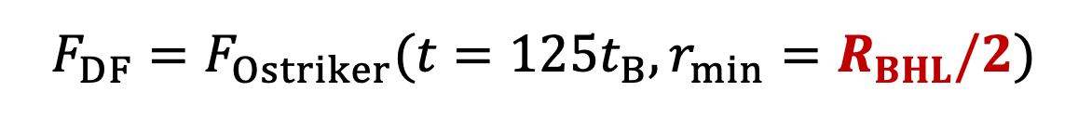
マッハ数依存性
$$t_{B}=\frac{R_{B}}{c_{s}}$$
規格化された抵抗
マッハ数
$F_{DF}=F_{Ostriker}(t=125t_{B}, r_{min}=R_{BHL}/2)$

Slide 21
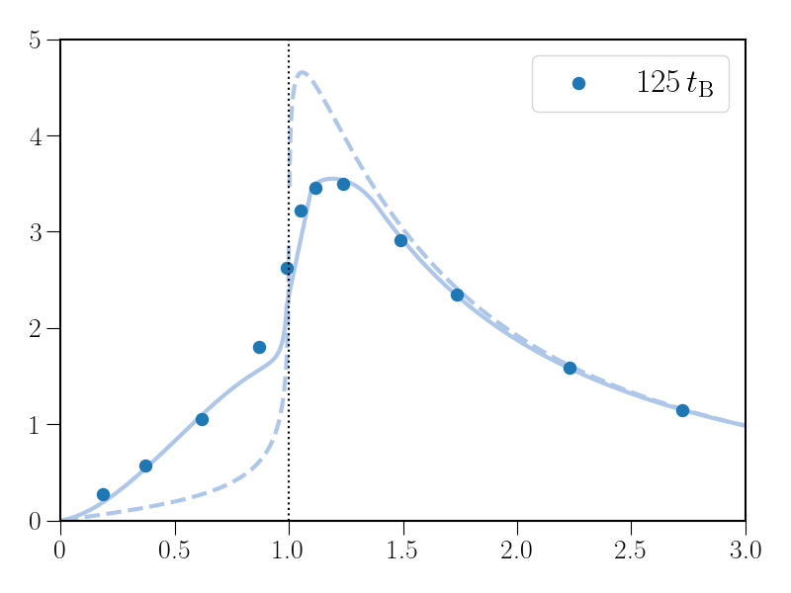
マッハ数依存性
$$t_{B}=\frac{R_{B}}{c_{s}}$$
規格化された抵抗
マッハ数
$F_{DF}=F_{Ostriker}(t=125t_{B}, r_{min}=R_{BHL}/2)$

Slide 22
マッハ数依存性
$$t_{B}=\frac{R_{B}}{c_{s}}$$
規格化された抵抗
マッハ数
$F_{DF}=F_{Ostriker}(t=125t_{B}, r_{min}=R_{BHL}/2)$

Slide 23
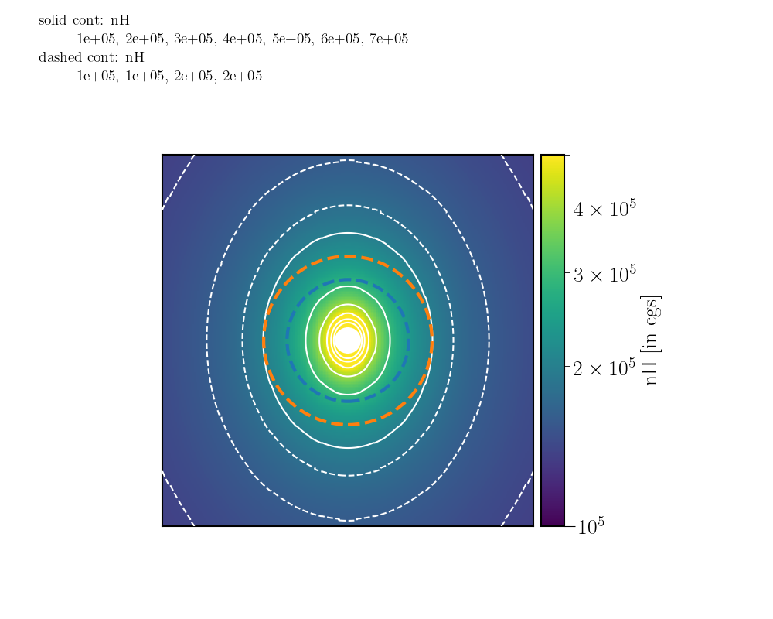
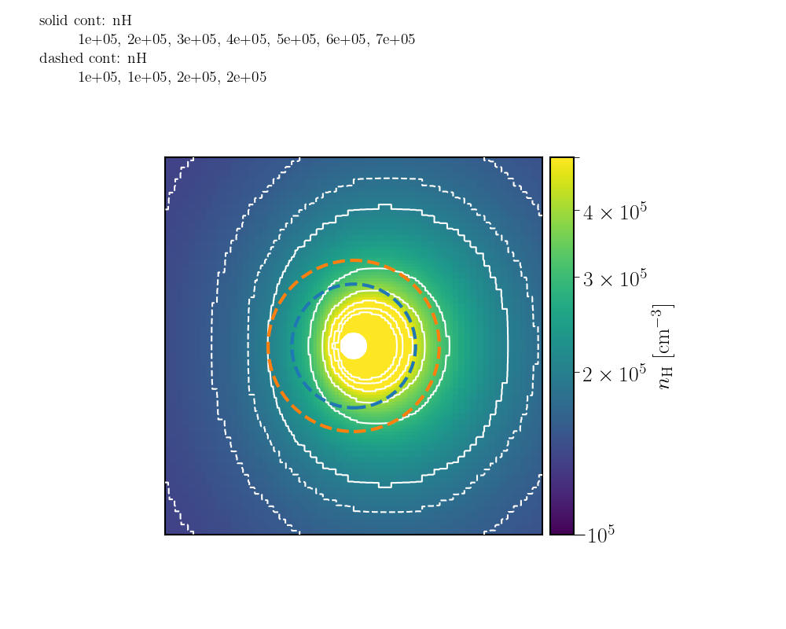



物理的解釈(亜音速)
線形理論
our works
$$R_{B}$$
$$R_{BHL}$$
$${3×10}^{4}au$$
非線形性の効果によって非対称な構造が現れ、その分だけ
抵抗力が嵩上げされる

Slide 24
物理的解釈(超音速)
$ℳ∼1$では、前後の非対称性が線形理論と全然違う

Slide 25
議論

Slide 26
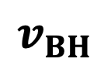
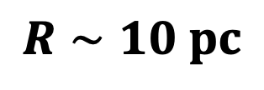
例1：軌道運動
$$v_{BH}$$
$$R∼10 pc$$
$t≫t_{max}≔\frac{R}{v_{BH}}$ のとき、$t=t_{max}$ を代入すれば良い

Slide 27
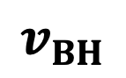


例2：直線運動
$$v_{BH}$$
$$R∼10 pc$$
$t_{max}=\frac{R}{v_{BH}}$ は、雲を抜ける時間スケールと同じ
時間依存性を無視することはできない

Slide 28
まとめ
と展望

Slide 29

まとめと展望
・高密度ガス中で急速成長する種BHは、連星をなす可能性が
高い
・降着、輻射フィードバックを考慮して軌道進化を調べたい
(宇宙論的シミュレーションへ)
・まずは単独で、降着のみを考慮して抵抗力を調べた
・抵抗力 = 運動量フラックス ＋ 力学的摩擦
・亜音速側では、線形理論の値を嵩上げすれば良い
・超音速側では、不定パラメータ$r_{min}$がBHL半径程度になるが、
マッハ数1付近では前方に高密度部分が張り出し、実効的に
$r_{min}$が大きくなる
・これまでわかったことを利用して、連星、更には輻射FB入り
計算により軌道進化、降着による成長を調べる

